Slide 1
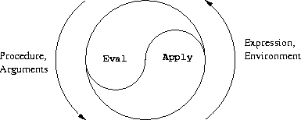
Computational Thinking & Systems Design Lecture 03: Timer and Memory
Ben Koo
September 29, 2020

Slide 2
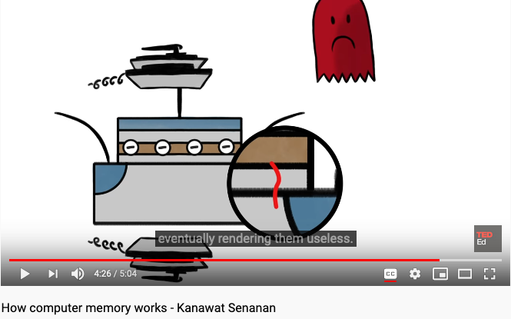
TED-ED: How Computer Memory Work?
Video:
Coursera Video website: https://www.coursera.org/learn/build-a-computer
TED-ED: How Computer Memory Work? https://youtu.be/p3q5zWCw8J4

Slide 3
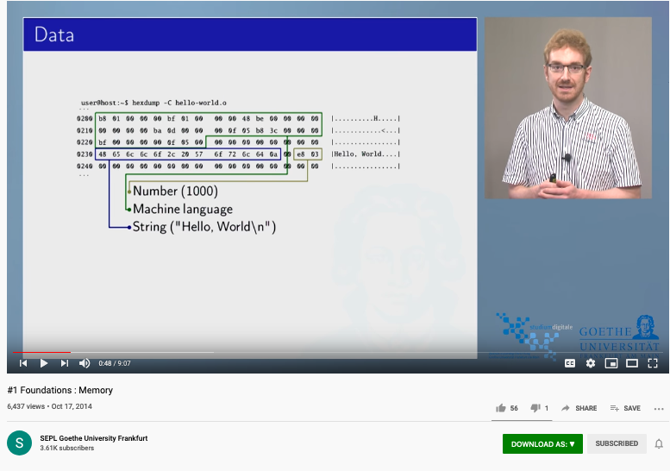
Prof. Christoph Reichenbach Goethe University Frankfurt Software Engineering and Programming Language
https://youtu.be/uvtIhpGeRq0?t=83

Slide 4

What is Time?
https://youtu.be/5vzymaIabWI

Slide 5
According to Einstein: Time is
Time is nature’s way to keep everything from happening at once.
This sentence maybe not be a quote fron Einstein.
See Quote Investigator to find the source
https://quoteinvestigator.com/2019/07/06/time/

Slide 6
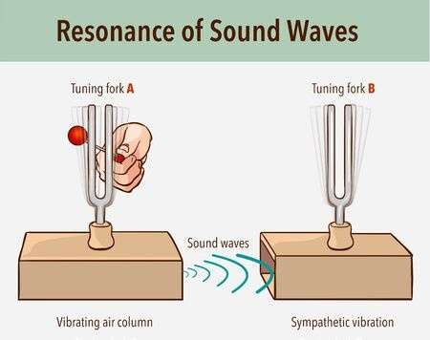

How does your computer tell time?
Most computers have a “system” clock. It can be set to a particular time
Computers also need to have a local counter, it keeps advancing time and assign incremental numbers to future times.
A ticking clock is a combination of adder (incrementer) and a tuning fork
A computer must have memory to know about “current” time

Slide 7
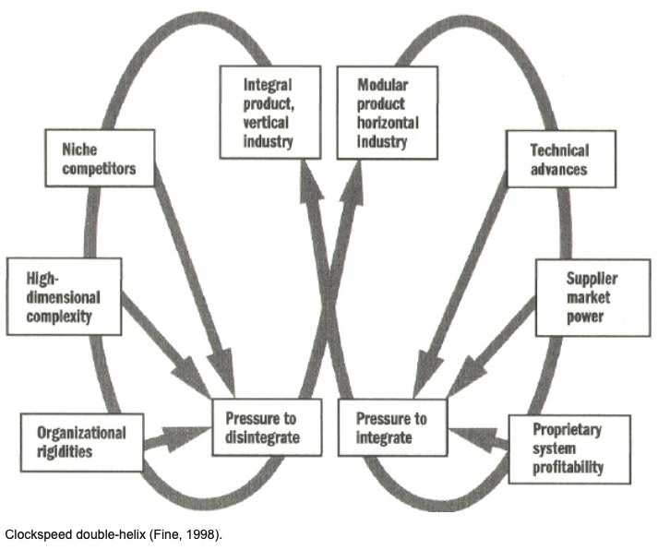
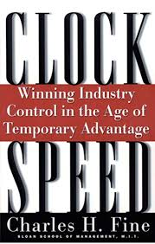
Updating Name Space to witness shared Time

Slide 8
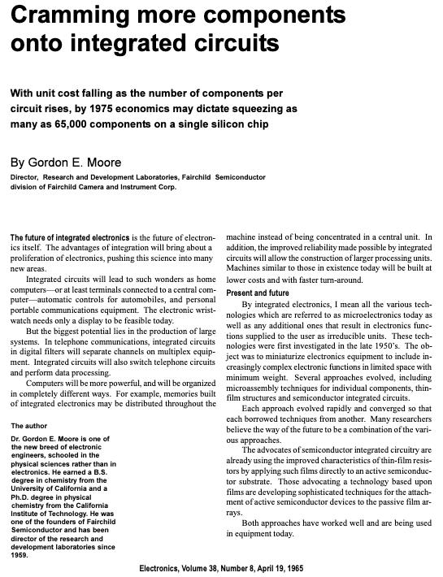
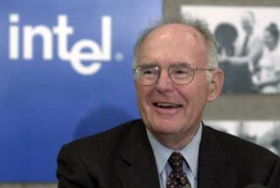
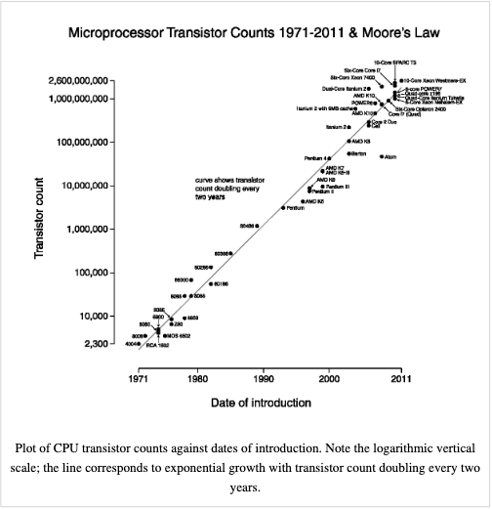
Moore’s Law and the “clockspeed” of Semi Conductor Industry
The number of transistors
packed into a unit space
doubles every 2 years
(some data says 18 months).
The Original Paper: https://newsroom.intel.com/wp-content/uploads/sites/11/2018/05/moores-law-electronics.pdf

Slide 9
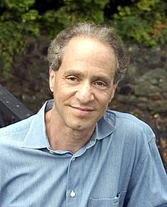
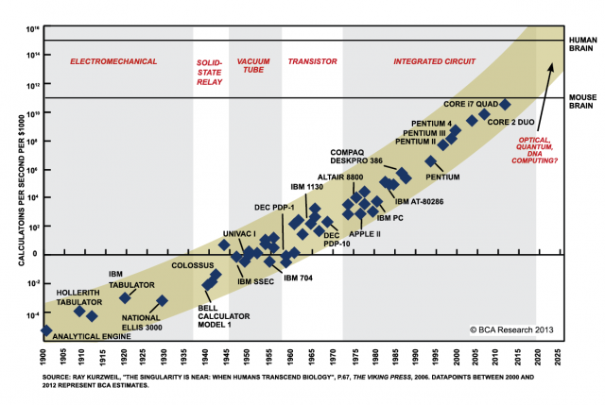

Ray Kurzweil’s Version of Moore’s Law

Slide 10

Sequential VS combinational logic
Combinational devices: operate on data only; provide calculation services (e.g. Nand … ALU)
Sequential devices: operate on data and a clock signal; as such, can be made to be state-aware and provide storage and synchronization services
Sequential devices are sometimes called “clocked devices”
The low-level behavior of clocked / sequential gates is tricky
The good news:
All sequential chips can be based on one low-level sequential gate, called “data flip flop”, or DFF
The clock-dependency details can be encapsulated at the low-level DFF level
Higher-level sequential chips can be built on top of DFF gates using combinational logic only.

Slide 11
Lecture plan
Clock
A hierarchy of memory chips:
Flip-flop gates
Binary cells
Registers
RAM
Counters
Perspective.

Slide 12
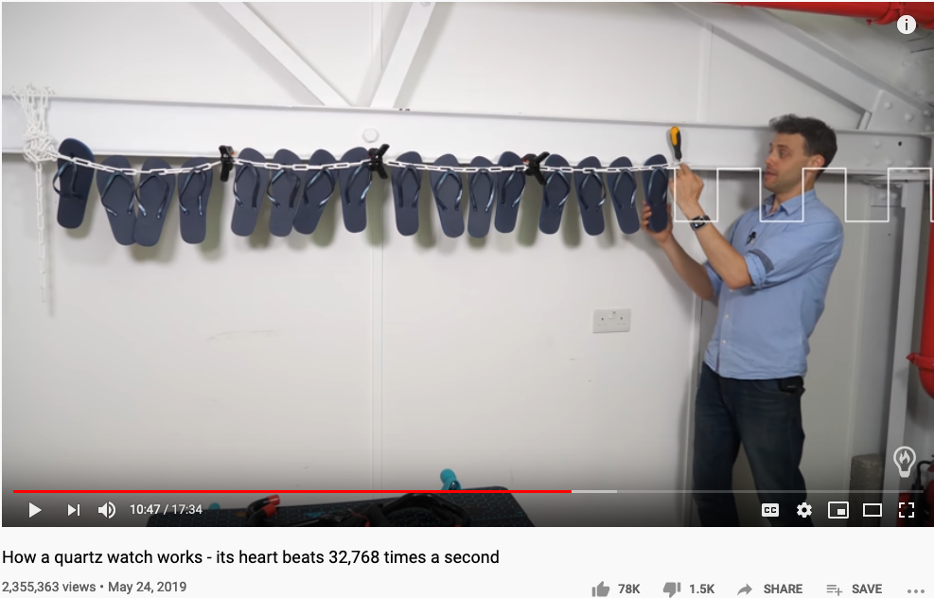
Crystal Clock and FlipFlop?
https://youtu.be/_2By2ane2I4?t=648

Slide 13
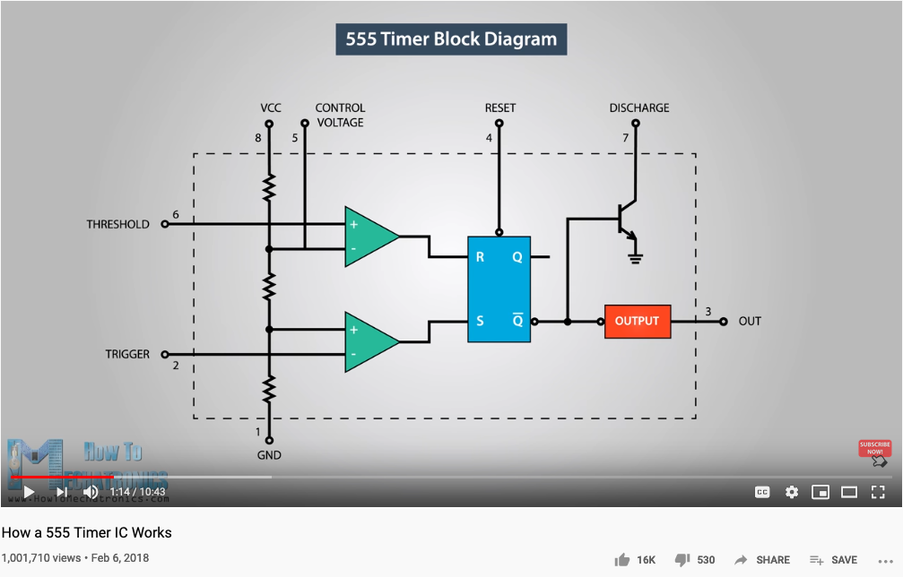
How a 555 timer IC work?
https://youtu.be/i0SNb__dkYI?t=74

Slide 14



Ten Thousand Year Clock
www.10000yearclock.net/index.html
https://longnow.org/clock/

Slide 15
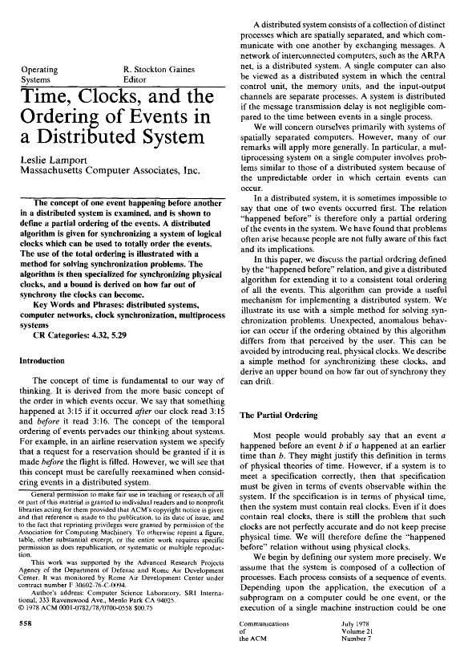
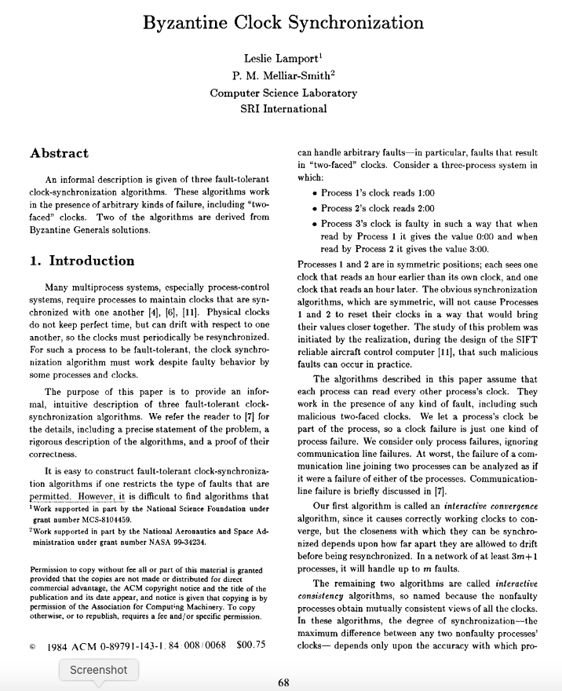
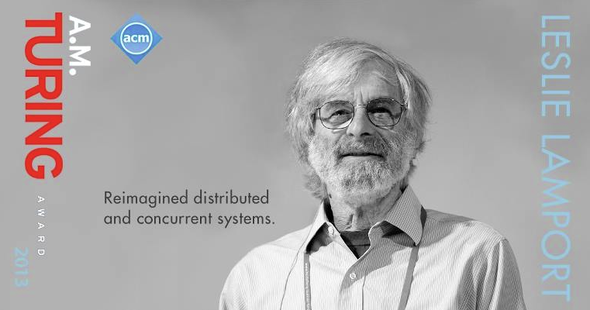
Networked Clocks

Slide 16
The Clock
In our jargon, a clock cycle = tick-phase (low), followed by a tock-phase (high)
In real hardware, the clock is implemented by an oscillator
In our hardware simulator, clock cycles can be simulated either
Manually, by the user, or
“Automatically,” by a test script.

Slide 17
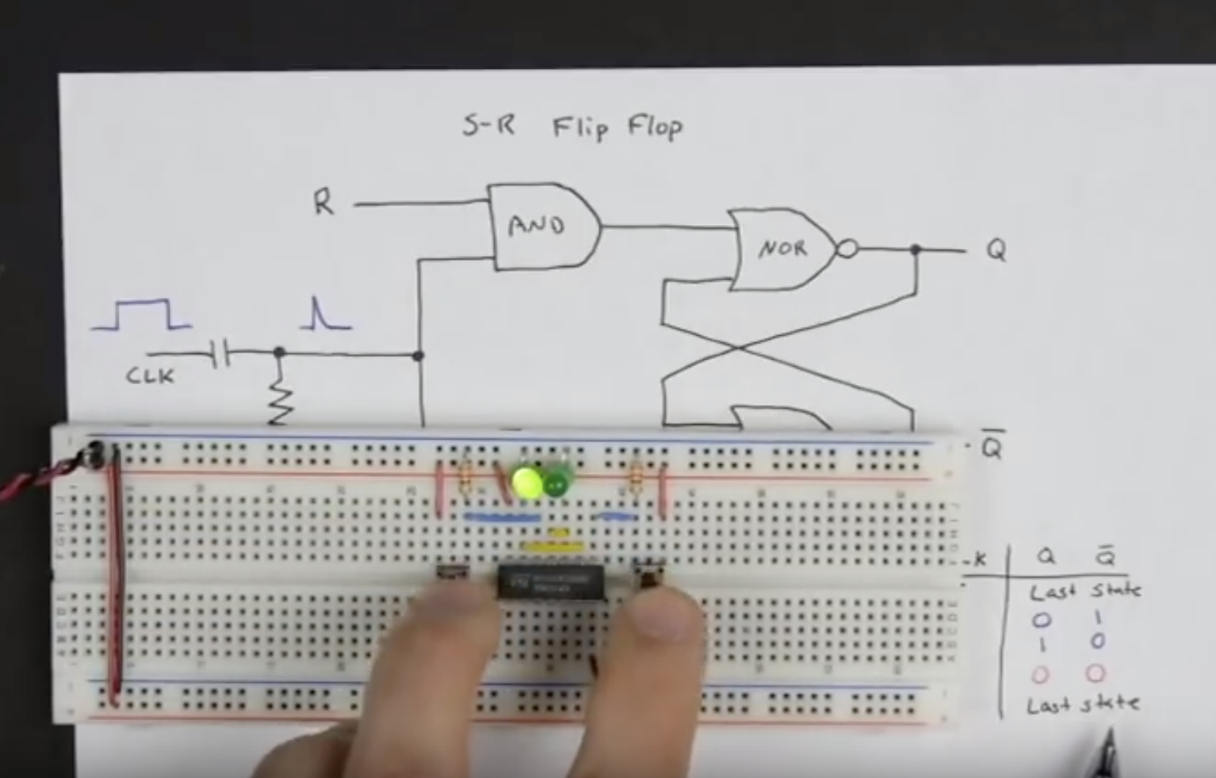
Flip-flop
in
DFF
out
out(t) = in(t-1)
A fundamental state-keeping device
For now, let us not worry about the DFF implementation
Memory devices are made from numerous flip-flops, all regulated by the same master clock signal
Notational convention:
https://youtu.be/F1OC5e7Tn_o

Slide 18
1-bit register (we call it “Bit”)
Objective: build a storage unit that can:
Change its state to a given input
Maintain its state over time (until changed)
in
DFF
out
out(t) = out(t-1) ?
out(t) = in(t-1) ?
Won’t work

Slide 19
Bit register (cont.)
Interface
Implementation
Load bit
Read logic
Write logic

Slide 20
Multi-bit register
Register’s width: a trivial parameter
Read logic
Write logic

Slide 21
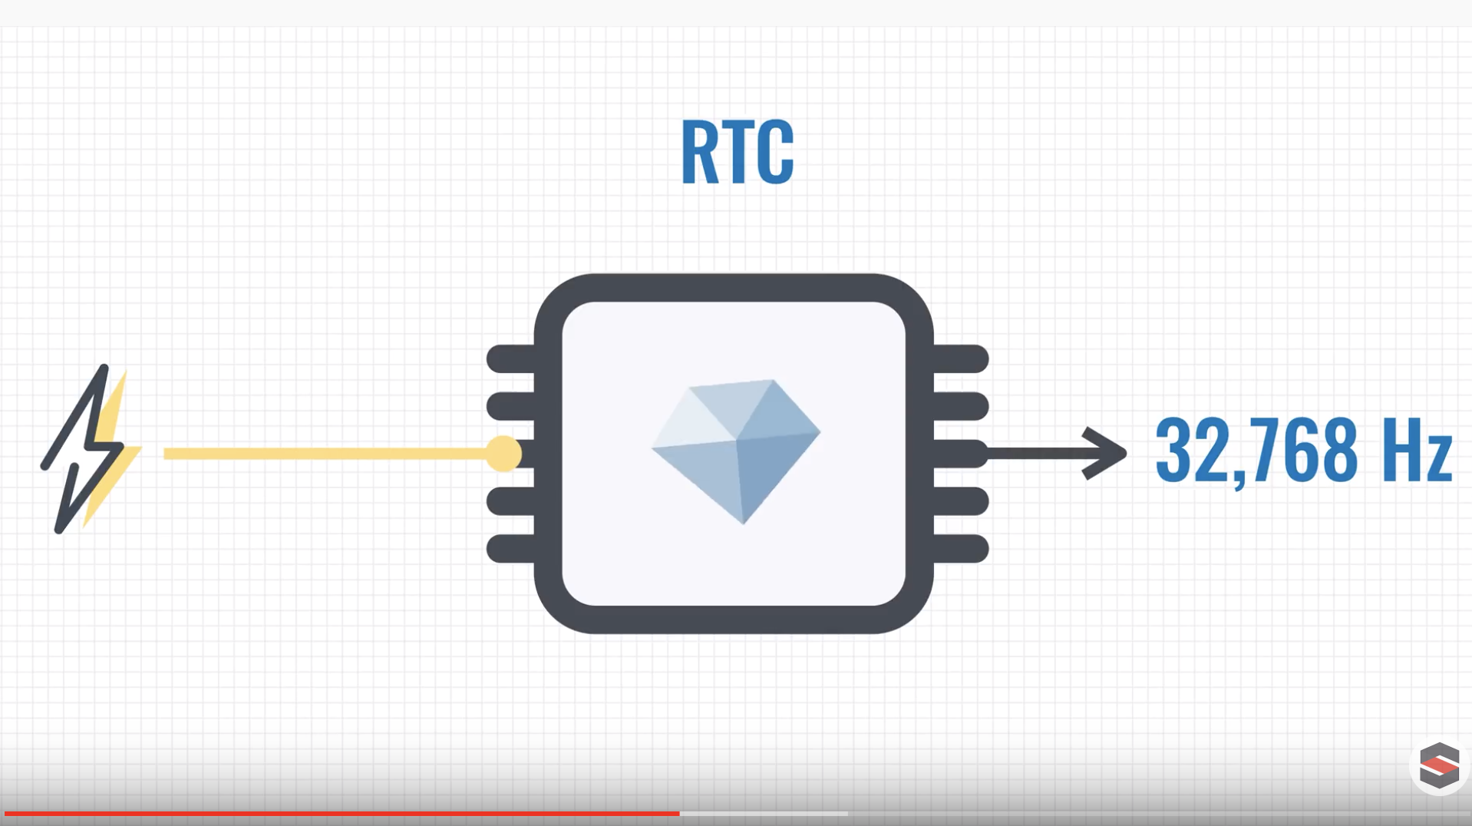
Aside: Hardware Simulation
Relevant topics from the HW simulator tutorial:
Clocked chips: When a clocked chip is loaded into the simulator, the clock icon is enabled, allowing clock control
Built-in chips:
feature a standard HDL interface yet a Java implementation
Provide behavioral simulation services
May feature GUI effects (at the simulator level only).
https://youtu.be/U612mx16j7U

Slide 22
Random Access Memory (RAM)
Read logic
Write logic.

Slide 23
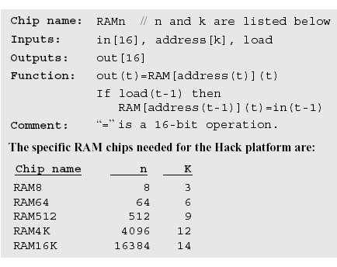
RAM interface

Slide 24
Counter
Needed: a storage device that can:
(a) set its state to some base value
(b) increment the state in every clock cycle
(c) maintain its state (stop incrementing) over clock cycles
(d) reset its state
If reset(t-1) then out(t)=0 else if load(t-1) then out(t)=in(t-1) else if inc(t-1) then out(t)=out(t-1)+1 else out(t)=out(t-1)
Typical function: program counter
Implementation: register chip + some combinational logic.

Slide 25
Recap: Sequential VS combinational logic

Slide 26
Time matters
During a tick-tock cycle, the internal states of all the clocked chips are allowed to change, but their outputs are “latched”
At the beginning of the next cycle, the outputs of all the clocked chips in the architecture commit to the new values.
Implications:
Challenge: propagation delays
Solution: clock synchronization
Cycle length and processing speed.

Slide 27
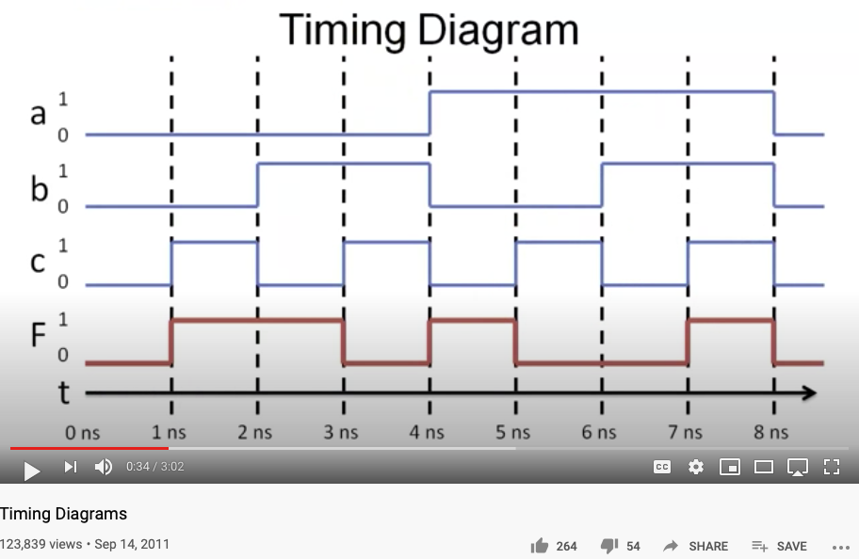
Timing Diagram
Video Source: https://youtu.be/7Gf7N424v3k?t=34

Slide 28
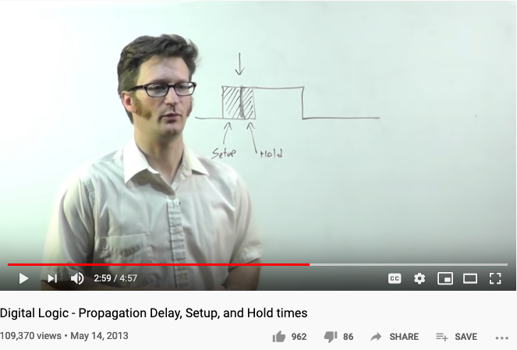
Timing Diagram with Propagation Delay
Video Source: https://youtu.be/g8lRqQ-IfYw?t=179

Slide 29
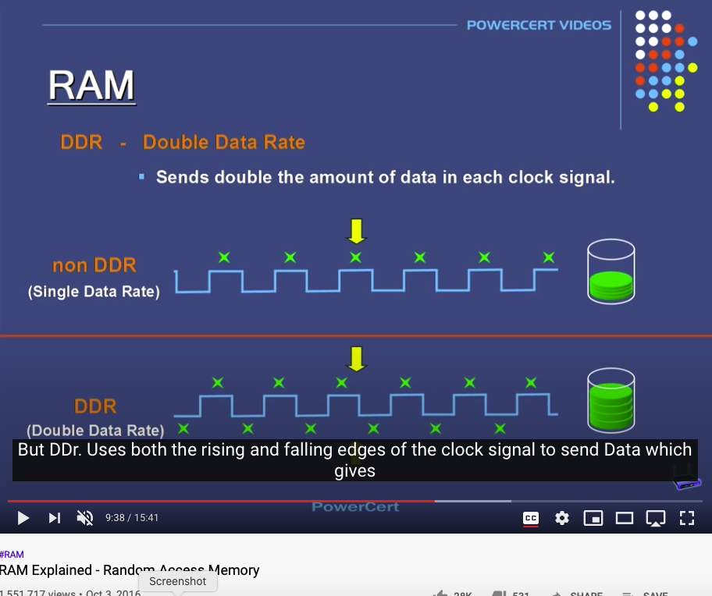
How does DRAM work?
Video Source: https://youtu.be/PVad0c2cljo?t=578

Slide 30
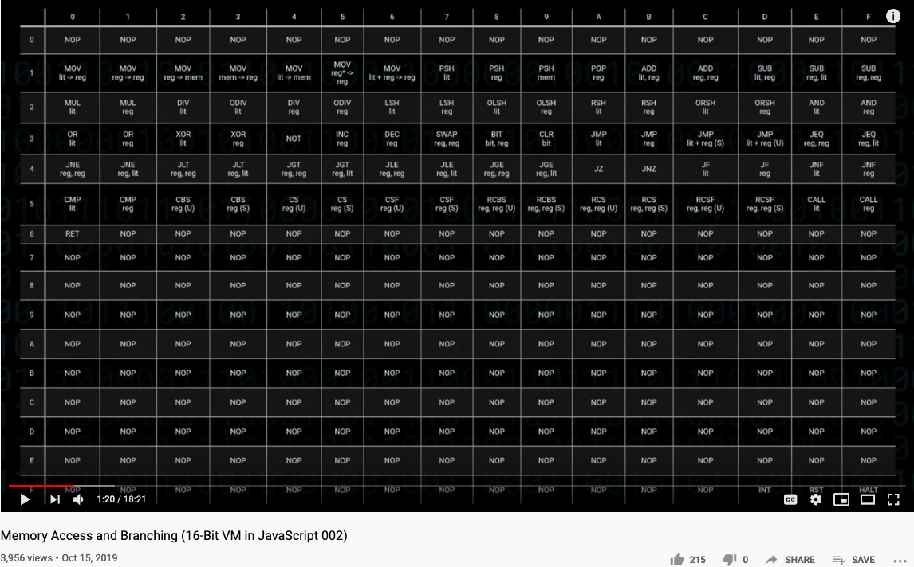
Memory Access in JavaScript
Video Source: https://youtu.be/wJ-pu6Iq0B8?t=80

Slide 31
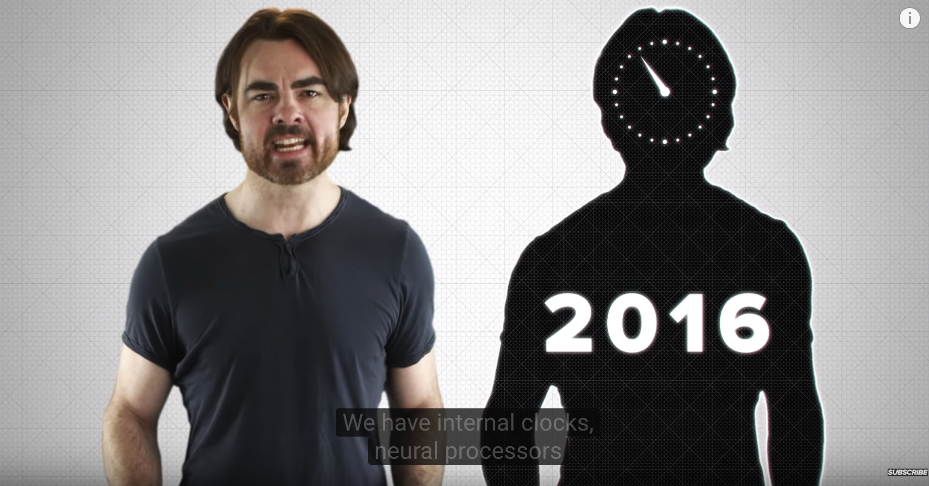
PBS: When Time Breaks Down
Video Link :https://youtu.be/GguAN1_JouQ

Slide 32
Memory management (in the Jack OS)
class Math {
class String {
class Array {
class Output {
class Screen {
class Memory {
class Memory {
function int peek(int address)
function void poke(int address, int value)
function Array alloc(int size)
function void deAlloc(Array o)
}
class Keyboard {
class Sys {
function (…)
…
}

Slide 33
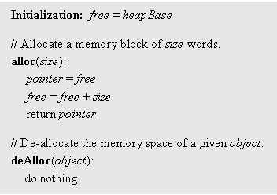
Memory management (naive)
When a program constructs (destructs) an object, the OS has to allocate (de-allocate) a RAM block on the heap:
alloc(size): returns a reference to a free RAM block of size size
deAlloc(object): recycles the RAM block that object refers to
The data structure that this algorithm manages is a single pointer: free.

Slide 34
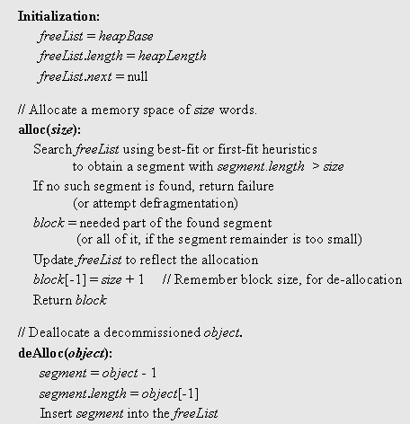
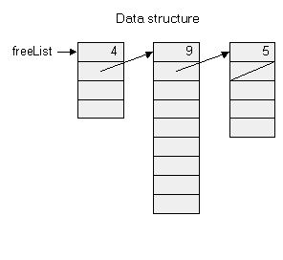
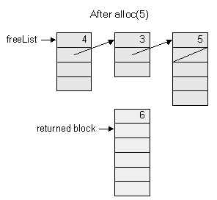
Memory management (improved)

Slide 35
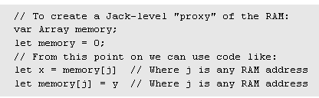
Peek and poke
class Memory {
function int peek(int address)
function void poke(int address, int value)
function Array alloc(int size)
function void deAlloc(Array o)
}
Implementation: based on our ability to exploit exotic casting in Jack:

Slide 36
Logic Model Explained
Ben Koo
koo0905@gmail.com

Slide 37
Context: Describe the Spatial and Temporal boundaries of the project.
Abstract Specification
Goal: Mission Statement written in an imperative sentence with reference to “Context”.
Measurable Effects: Conditional statements of the observable implementation outcomes that satisfy the “Goal”.
Concrete Implementation Process
Outputs
A list of noun phrases that declares the deliverable items from proposed activities
Activities
A structured set of actions that depicts implementation activities.
Ideally written in a formalized process specification language
Inputs
Prescribe the required resources to be consumed in the implementation Process
Boundary Conditions: When and how the boundaries of the previously defined ”Context” could be broken?

Slide 38
外部因素：描述会 渗透/穿透 “运营背景” 边界的关键因素
运营背景：包括宏观/中观/微观时空场域的常用“标签”
目标：以在特定场域中达到欲求效果的 一个项目/函数/箭头 统一标签的别名
效果检验：为了达成目标的输出效果与输入资源的检验条件
输出结果：
可被统一的时间标签与命名空间联系的数据结果
项目或函数的实现过程/算法细节
每一个实现过程与算法也可以被统一的标签来命名
输入资源：
可被统一的时间标签与命名空间联系的数据结果

Slide 39
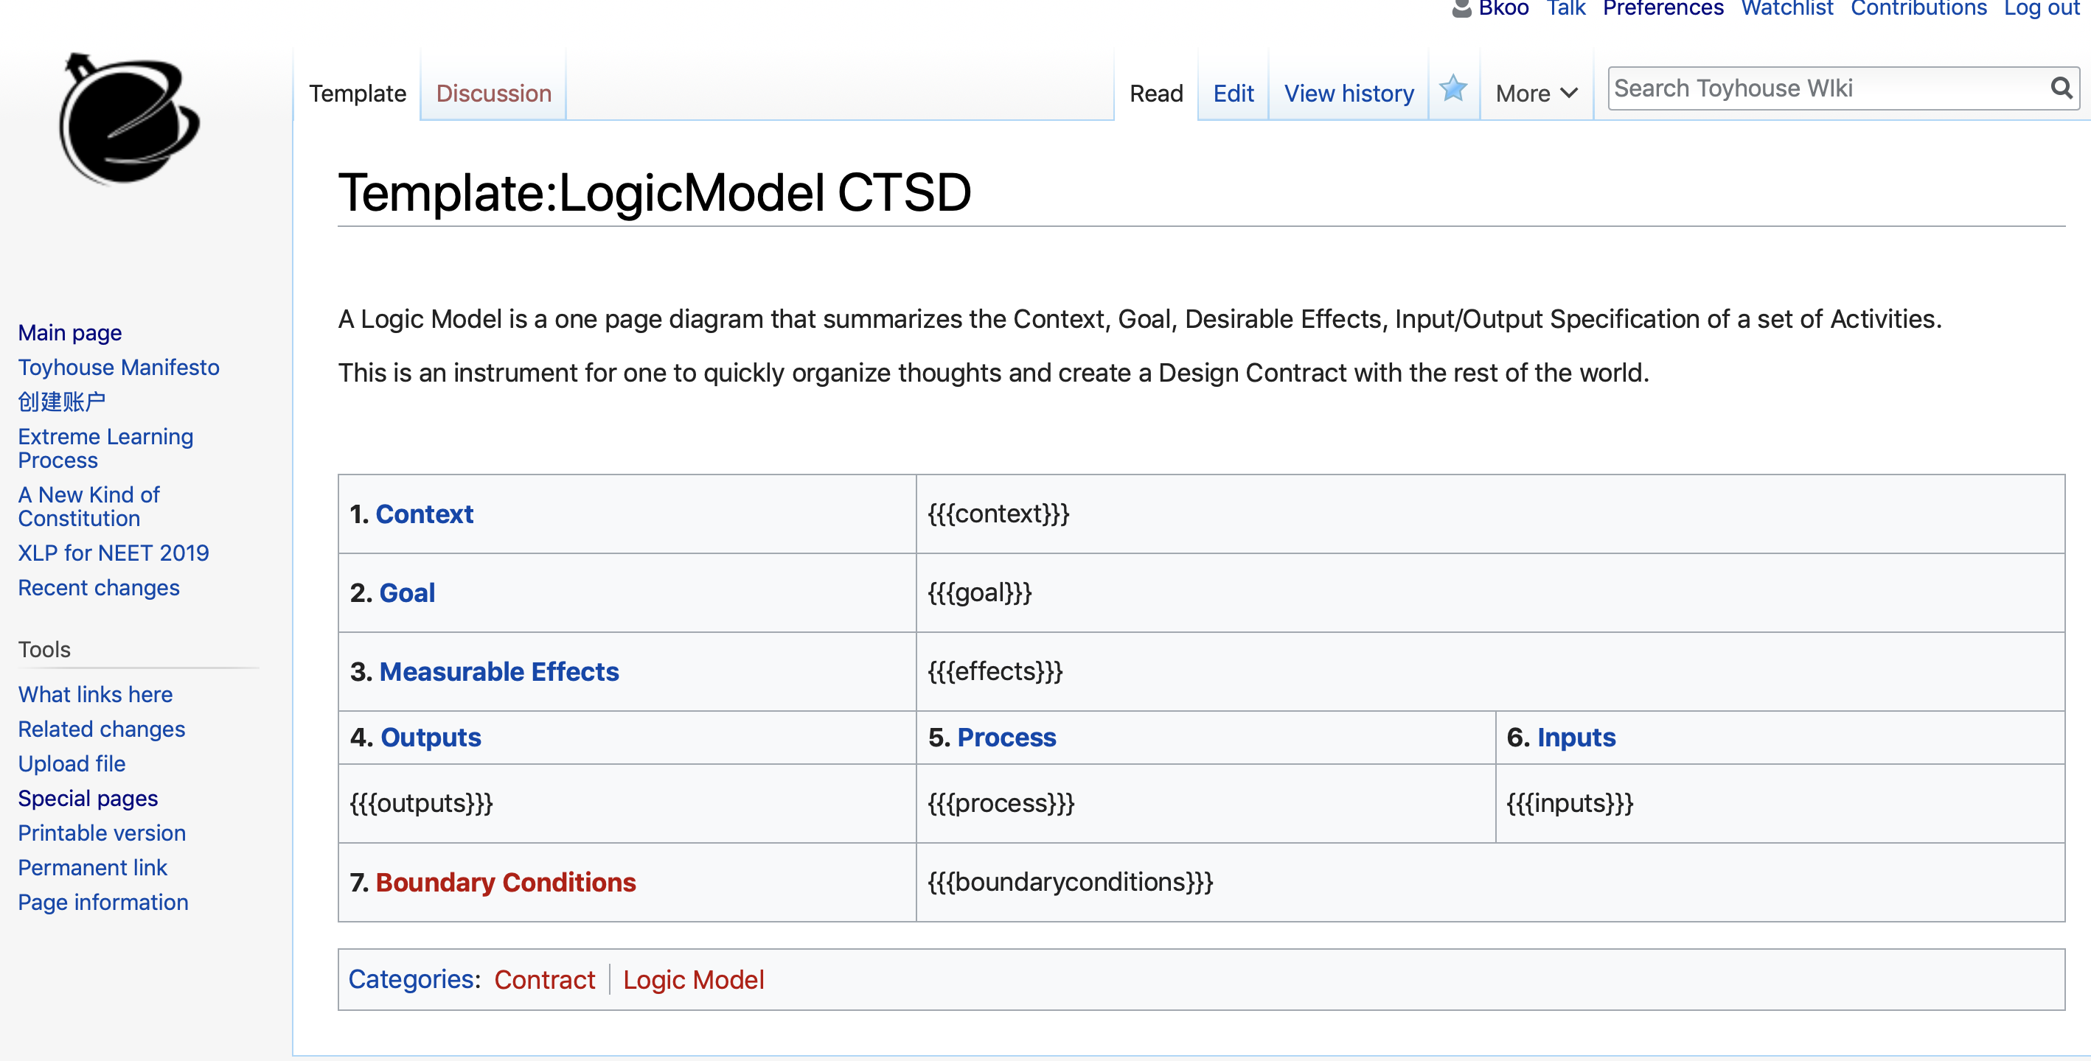
请使用本逻辑模型模版

Slide 40
背景
任务形成的多层次时、空场景、相关局势的特征
目标
祈使句：根据时空场景发布的任务叙述
逻辑模型-任务的设计合约
效果检验
输出
过程
输入
条件叙述句
提示任务参与在执行任务的不同阶段，从不同视角，关键时间节点、控制质量的策略与度量标准、必须准备的资源，以及风险考量的面向等
效果的描述可包含定性的成效描述文字、提供任务是否有效的论证依据
效果栏位的内容，应针对任务完成节点的不同输出结果，以可度量的现象，提出任务程成效的检验标准
任务执行过程中与完成后所产出的信息与实物。
展示任务成效的第三方见证仪式、出版物、网络媒体。
个人、团队、社群在任务过程中产生的过程数据。
可以被客观标准度量的人才、团队、产品的检验、论证结果。
描述任务执行过程的日志、方案结构、执行细节的证据性记录
任务中的具体行动项目
任务执行过程中的动态排序（可即时发布的日程表、行动排序表）
过程数据的分类、统计、归纳、等深度学习的计算与现象归纳行动
展示过程数据与学习成果的阶段性活动
甲乙双方的交流活动
服务对象的需求探索活动
个人与群体的线上、线下的意识交流行动
“启动”任务的逻辑模型
协调任务执行的章程
参与人员
人员职责与权力
修订职权的流程
学习场景的基础建设、网络带宽、器材、场地布局
网络化的信息与社会资源
根据行动项目所需的现有资源
根据任务需求的软件、数据、计算资源
外部因素
逻辑模型的内容经常需要在任务执行过程中，根据实际场景的变化，不断修正。而经过修正的逻辑模型，可能因版本之间的差异，造成任务目标、预期效果、输入输出内容的混淆。所以，逻辑模型的同步更新与发布过程，是影响逻辑模型功能的重要外部因素。

Slide 41
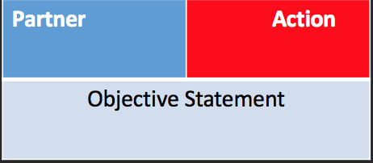
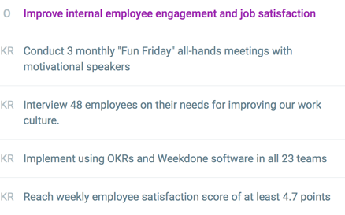
箭头、数据、结构等信息具备穿透性
PoA、范畴论、逻辑模型、OKRS、GTD、…
都是可嵌套、迭代、分解、聚合的“有向关系”(箭头/函数)
Partner | Action
Objective Statement

Slide 42
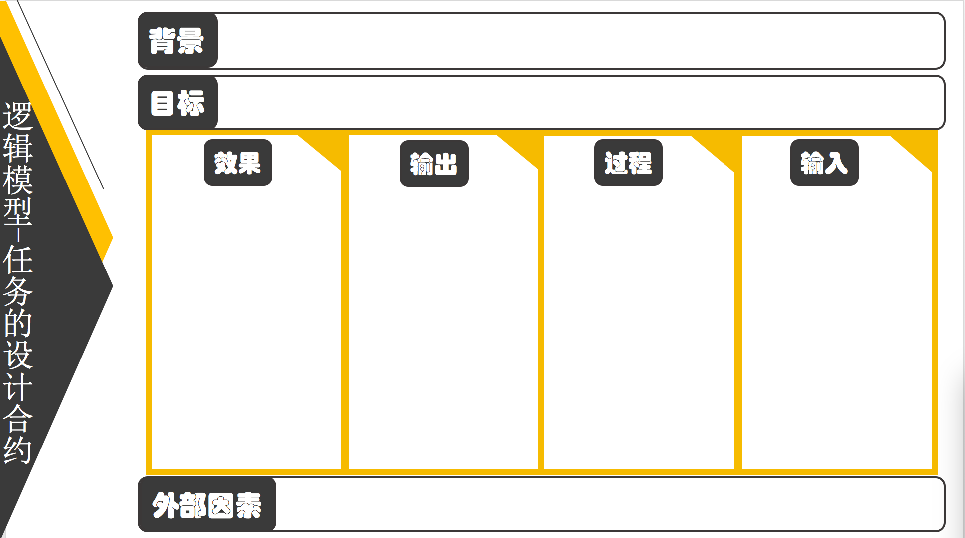
·以终为始的逻辑模型内容撰写顺序
1
活性
2
3
4
5
6
安全性
7

Slide 43
背景
数字化经济带来的“交易”效率革命，带来全新的创业机会和风险。
目标
向学员介绍交易（账户）经济的历史、分类与工作原理
逻辑模型-搜寻解决方案
效果检验
输出
过程
输入
95%学员认识到：“不论生产效率多高，账户内的资产的总量最终由交易价格决定”
80%学员知道：“区块链等技术来自对知识产权的挑战，从而穿透了各种所有权的边界。账户则是标示边界的容器，人脑、电脑、通货市场是对账户余额结算的工具”
100%学员：“逻辑模型(PoA, OKRS）就是基于自然语言的智能合约”
账户内的资产管理可通过微服务容器技术实现
干货“交易效率超越生产效率”
数字经济的现象：开源运动、知识产权、区块链。
三法宝：人脑、电脑、通货市场
账户=标签：权益的界定来自可被廉价确认的标签
智能合约、宪章、分布式操作系统、跨界交易服务、会学习的经济组织。
以账户为基础单元的计算容器
基于范畴论的认知基础，OKRS，PoA…
Toyhouse 微服务容器
回顾《账户》内容
从交易经济的视角，解析重要人物、机构（法规）、科技
那些计算工具可以估算与撮合经济活动
论证为何掌握账户就控制了经济活动？
列举五个层级的交易机制
辨别账户安全性与活性的方法？
建模方法
安全机制
数字资产的管理
必读文献：
周子衡的《账户》
XLP术语表
参考文献：
Richard Stallman: Free Software, Free Society
顧學雍：智能经济的组织方法与工具，XLP Operating Manual，如何撰写与检验逻辑模型
张宁：Power of Action
网站：Toyhouse.cc
外部因素
没有提前阅读必读文献的学员，可能对本次课堂讲授中所使用的词汇陌生，造成理解的障碍。完全不关心对近三十年来科技发展历史的学员，也可能无法接受本次课程的许多事实陈述内容，因为生活在交易(账户)经济体系的人群，可以选择性地忽略网络化的信息技术所带来的社会现象和关键人物与机构。

Slide 44
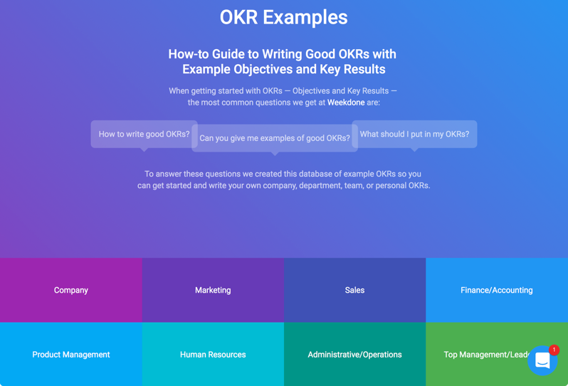
OKRS: Objectives and Key Results
http://okrexamples.co

Slide 45

谷歌的OKRS文化…
OKRs became an essential component of Google culture. Every employee had to set, and then get approval for, quarterly OKRs and annual OKRs. There were OKRs at the team level, the department level, and even the company level. (Those last were used sparingly, for important initiatives or to address gaping failures.) Four times a year, everything stopped at Google for division wide meetings to assess OKR progress.

Slide 46
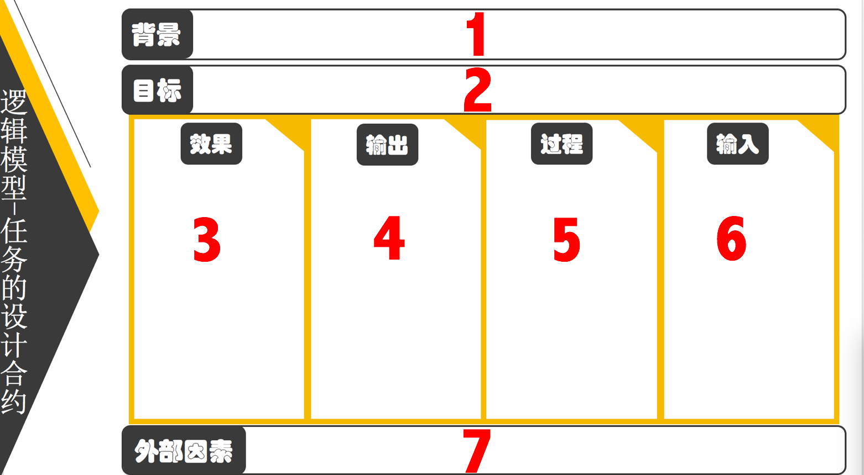
撰写流程
从背景开始、以终为始，从背景、目标开始，依序填充7个空格
每一个空格，是一个不同层次对任务的认知。
认知的程度，由空格中的文字精炼程度反映。
每一个空格的文字内容必须环环相扣，可以反复迭代修订
完稿的逻辑模型，可用为任务的项目运行指导手册的大纲

Slide 47
任务背景
描述任务形成的时、空场景、相关局势的性质
逻辑模型是美国审计部 Office of General Accounting，要求所有让国库资助的所有项目，必须填写的项目报告大纲。
项目开始之前，必须要有的沟通、规划、管理、建立共识、募款的必要文件。
背景的描述，就是一个需求、情势、或是痛点的描述。提供任务是客观的、情势所逼、非干不可的事儿。

Slide 48
背景描述案例：Problem Statement
近十年来、国内高校学生的毕业平均分数不断提高，但是就业率和薪资水平，不断下滑。
北京市求职的人群中，拥有国外硕士学历的人数比例不断提高，但是薪资的平均数，跟国内本科毕业的学生并无差别。
职业技术学校的学生，厌学的现象从普遍的逃课、上课玩手机、课后不做作业、除了毕业的比率不见下降，各项客观的指标，均有恶化的趋势。。。

Slide 49
任务目标
一句总结性的条件陈述，概括多层次的需求与问题解答
案例：
背景：职业技术学校的学生，厌学的现象从普遍的逃课、上课玩手机、课后不做作业、除了毕业的比率不见下降，各项客观的指标，均有恶化的趋势。。。
目标：修订职业能力考核方法与数据公开机制，考核职业技术学校学生学习能力，客观反映其日常学习习惯与专业纪律。。。

Slide 50
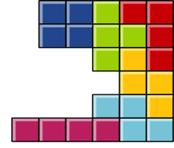
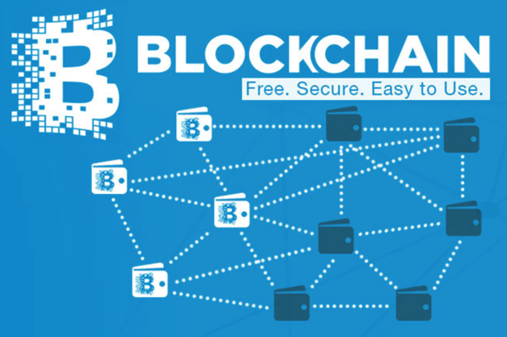
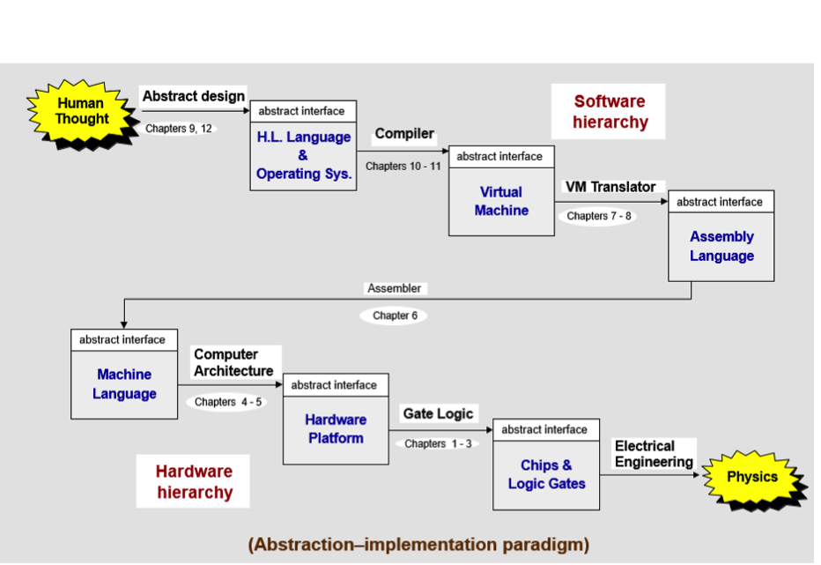

一套维基系统，贯穿三门课的学生学习过程
认知基础
Metaphors | Category Theory
Ontology | Objects and Morphisms
Orientation | Functor
System | Natural Transformation
产业前沿
计算思维
Lacking Data and Report
Generating Tools and Skills.
Lacking Network
And Security elements.

Slide 51
预期效果
多条相关，或是独立的条件叙述，明确定位成果的考察标准
案例：
目标：修订职业能力考核方法与数据公开机制，考核职业技术学校学生学习能力，客观反映其日常学习习惯与专业纪律。。。
效果：
能力考核的内容与结果，达到国际（产业）标准，或由第三方执行
建立学习过程数据的采集、加密与分享程序，在保护学生隐私的前提下，让学生可以向未来雇主，选择性展示其经过公证的学习过程数据。。。

Slide 52
输出
多条产出内容，每一项产出对应一个预期效果的考察标准
案例：
效果：
能力考核的内容与结果，达到国际（产业）标准，或由第三方执行
建立学习过程数据的采集、加密与分享程序，在保护学生隐私的前提下，让学生可以向未来雇主，选择性展示其经过公证的学习过程数据。。。
输出：
由第三方执行提供的考试或测验题目
学习过程数据的采集、加密与分享程序，

